Slide 1


KẾ HOẠCH ĐẦU TƯ TRẠM TP.HCM – GIAI ĐOẠN 2
Nội dung:
Đánh giá hiệu quả đầu tư dự án thành lập Trạm HCM gia đoạn 2 – công suất 1.000tấn/ tháng
Trình bày: Phạm Đình Hoàng (GĐ KTQT)
Ngày 14/04/2026

Slide 2





Page 3
NỘI DUNG
1
Tổng quan đầu tư
2
Các giải định
3
Kế hoạch kinh doanh
4
Hiệu quả đầu tư
5
Kiểm soát rủi ro

Slide 3
1 – Tổng quan đầu tư Gia đoạn 2 – 1.1 Giá trị đầu tư
* Đầu tư GĐ 1 = 16.8 tỷ; công suất 750 kg/ giờ (500 tấn/ tháng)
* Đầu tư GĐ 2 = 4.1 tỷ (đầu tư thêm 1 máy phá kiện, 1 máy tách nhãn, 1 sort chai AI, 1 máy ép kiện)
=> Tổng đầu tư 2 GĐ = 22.2 tỷ ; Công suất GĐ 2 sẽ tăng lên 1.5 tấn/ giờ (1.000 tấn/ tháng)
Notes:
Minh Khoa và Khiêm gia nhập Sales Mỹ: Oct 25
Năm 2025 tuyển thêm 1 Sales Mỹ
OT: Doanh thu 15.9 triệu – 3,000 tấn (38%)

Slide 4
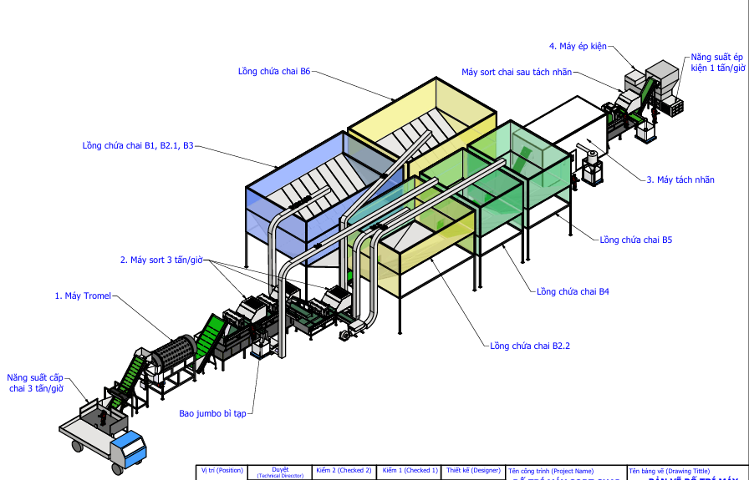
1 – Tổng quan đầu tư – 1.2 Layout chuyền phân loại chai AI
Notes:
Minh Khoa và Khiêm gia nhập Sales Mỹ: Oct 25
Năm 2025 tuyển thêm 1 Sales Mỹ
OT: Doanh thu 15.9 triệu – 3,000 tấn (38%)

Slide 5
2 – Các chỉ tiêu kế hoạch – 2.1 Định biên (ĐVT: người)
Notes:
Minh Khoa và Khiêm gia nhập Sales Mỹ: Oct 25
Năm 2025 tuyển thêm 1 Sales Mỹ
OT: Doanh thu 15.9 triệu – 3,000 tấn (38%)

Slide 6
2 – Các chỉ tiêu kế hoạch – 2.2 Định mức chi phí sản xuất (ĐVT: quy ra đồng/kg thành phẩm)
Notes:
Minh Khoa và Khiêm gia nhập Sales Mỹ: Oct 25
Năm 2025 tuyển thêm 1 Sales Mỹ
OT: Doanh thu 15.9 triệu – 3,000 tấn (38%)

Slide 7
2 – Các chỉ tiêu kế hoạch – 2.3 Định mức chi phí quản lý (ĐVT: triệu đồng)
Notes:
Minh Khoa và Khiêm gia nhập Sales Mỹ: Oct 25
Năm 2025 tuyển thêm 1 Sales Mỹ
OT: Doanh thu 15.9 triệu – 3,000 tấn (38%)

Slide 8
2 – Các chỉ tiêu kế hoạch – 2.4 Các giả định
Notes:
Minh Khoa và Khiêm gia nhập Sales Mỹ: Oct 25
Năm 2025 tuyển thêm 1 Sales Mỹ
OT: Doanh thu 15.9 triệu – 3,000 tấn (38%)

Slide 9
2 – Các chỉ tiêu kế hoạch – 2.4 Các giải định (tt)
Notes:
Minh Khoa và Khiêm gia nhập Sales Mỹ: Oct 25
Năm 2025 tuyển thêm 1 Sales Mỹ
OT: Doanh thu 15.9 triệu – 3,000 tấn (38%)

Slide 10
3 – Kết quả kinh doanh – 3.1 Sản lượng, doanh thu, lợi nhuận (1 năm)
Notes:
Minh Khoa và Khiêm gia nhập Sales Mỹ: Oct 25
Năm 2025 tuyển thêm 1 Sales Mỹ
OT: Doanh thu 15.9 triệu – 3,000 tấn (38%)

Slide 11
3 – Kết quả kinh doanh – 3.2 Chi phí (1 năm)
Notes:
Minh Khoa và Khiêm gia nhập Sales Mỹ: Oct 25
Năm 2025 tuyển thêm 1 Sales Mỹ
OT: Doanh thu 15.9 triệu – 3,000 tấn (38%)

Slide 12
3 – Kết quả kinh doanh – 3.3 Cơ cấu giá thành
Notes:
Minh Khoa và Khiêm gia nhập Sales Mỹ: Oct 25
Năm 2025 tuyển thêm 1 Sales Mỹ
OT: Doanh thu 15.9 triệu – 3,000 tấn (38%)

Slide 13
3 – Kết quả kinh doanh – 3.4 Bảng kết quả kinh doanh (ĐVT: triệu đồng)
Notes:
Minh Khoa và Khiêm gia nhập Sales Mỹ: Oct 25
Năm 2025 tuyển thêm 1 Sales Mỹ
OT: Doanh thu 15.9 triệu – 3,000 tấn (38%)

Slide 14
3 – Kết quả kinh doanh – 3.5 Sản lượng & Doanh thu hòa vốn
Notes:
Minh Khoa và Khiêm gia nhập Sales Mỹ: Oct 25
Năm 2025 tuyển thêm 1 Sales Mỹ
OT: Doanh thu 15.9 triệu – 3,000 tấn (38%)

Slide 15
3 – Kết quả kinh doanh – 3.6 Chi phí / 1 kg thành phẩm
Notes:
Minh Khoa và Khiêm gia nhập Sales Mỹ: Oct 25
Năm 2025 tuyển thêm 1 Sales Mỹ
OT: Doanh thu 15.9 triệu – 3,000 tấn (38%)

Slide 16

3 – Kết quả kinh doanh - 3.7 Chỉ số tài chính (1 năm)
Notes:
Minh Khoa và Khiêm gia nhập Sales Mỹ: Oct 25
Năm 2025 tuyển thêm 1 Sales Mỹ
OT: Doanh thu 15.9 triệu – 3,000 tấn (38%)

Slide 17
4 – Đánh giá hiệu quả đầu tư – NPV, IRR, thời gian hoàn vốn
* Với quy mô đầu tư GĐ 2 = 1.000 tấn/tháng, Trạm sẽ có lợi nhuận tốt khi hiệu suất máy đạt > 80% (~sản lượng mua B0 > 800 tấn/tháng).
* Để đạt Hòa vốn thì sản lượng mua chai B0 tối thiểu đạt 560 tấn /tháng
Notes:
Minh Khoa và Khiêm gia nhập Sales Mỹ: Oct 25
Năm 2025 tuyển thêm 1 Sales Mỹ
OT: Doanh thu 15.9 triệu – 3,000 tấn (38%)

Slide 18


5 – Quản lý rủi ro
Notes:
Minh Khoa và Khiêm gia nhập Sales Mỹ: Oct 25
Năm 2025 tuyển thêm 1 Sales Mỹ
OT: Doanh thu 15.9 triệu – 3,000 tấn (38%)

Slide 19
Thank you!

